Slide 1
שוק העבודה בישראל:
מגמות, אתגרים ומדיניות
פרופ' צבי אקשטיין
ראש מכון אהרן למדיניות כלכלית
דיקן בית ספר טיומקין לכלכלה
המרכז הבינתחומי הרצליה
יום עיון למב"ל, 11 ביוני 2019

Slide 2
נושאים
מגמות בתעסוקה בישראל
מקורות השינוי בתעסוקה ובהכנסות משקי הבית
עוני - tradeoffs ומדיניות
המלצות וועדת תעסוקה 2030

Slide 3
גידול משמעותי בתעסוקה בישראל
Top 10
Israel
US
OECD
ישראל - עלייה של 10 נקודות אחוז בשיעור התעסוקה מ-2002 ל-2017
ארה"ב וה-OECD - התאוששות איטית ממשבר 2008
גילאי 25-64. Top 10 - עשר המדינות המובילות בתוצר לנפש בשנת 2017 (לוקסמבורג, אירלנד, נורווגיה, שוויץ, ארצות הברית, הולנד, אוסטרליה, דנמרק, שוודיה ואוסטריה).
מקור: OECD.

Slide 4
גידול משמעותי בתעסוקה בישראל
גברים נשים
Top 10
US
Top 10
Israel
OECD
US
Israel
OECD
גברים - היפוך המגמה מירידה לעלייה
נשים - האצת העלייה
הפער בין גברים לנשים הצטמצם, מהנמוכים ב-OECD
גילאי 25-64. Top 10 - עשר המדינות המובילות בתוצר לנפש בשנת 2017 (לוקסמבורג, אירלנד, נורווגיה, שוויץ, ארצות הברית, הולנד, אוסטרליה, דנמרק, שוודיה ואוסטריה).
מקור: OECD.

Slide 5
תעסוקה, אבטלה והשתתפות
גברים נשים
unemployment (right)
participation
unemployment (right)
participation
unemployment (right)
unemployment (right)
employment
employment
שיעור האבטלה מתחת ל"אבטלה הטבעית"
שעות עבודה שבועיות של המועסקים - אין שינוי אצל הנשים, ירידה קלה מאוד אצל הגברים
אנו מתמקדים בשיעור התעסוקה (extensive margin) ולא בהיקף המשרה
Ages 25-64.
Source: OECD.
גילאי 25-64.
מקור: OECD.

Slide 6
תיאור הנתונים: מי הקבוצות שהתעסוקה שלהן גדלה?
שינויים בתעסוקה על פי מאפיינים:
מגזר (קבוצת אוכלוסייה)
השכלה
גיל
גודל משק הבית (פריון)
התוצאה המרכזית:
עלייה בכל המגזרים, בכל רמות ההשכלה, בכל הגילאים ובכל משקי הבית, שיעור עלייה גבוה יותר בקרב קבוצות בעלות יכולת השתכרות נמוכה

Slide 7
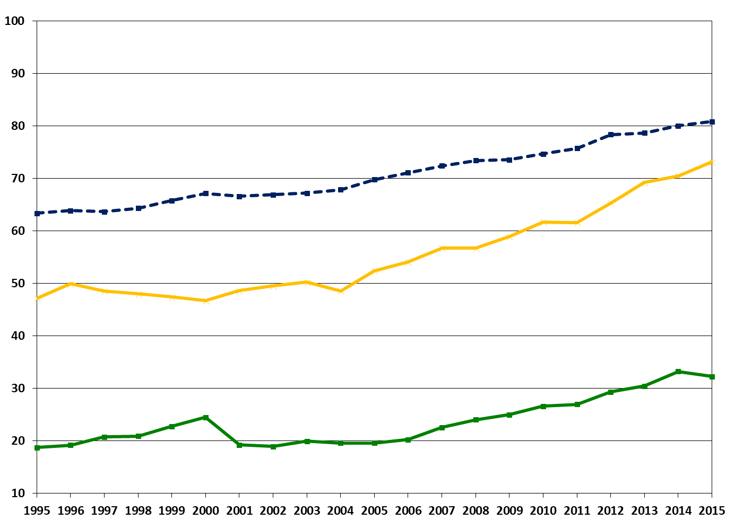
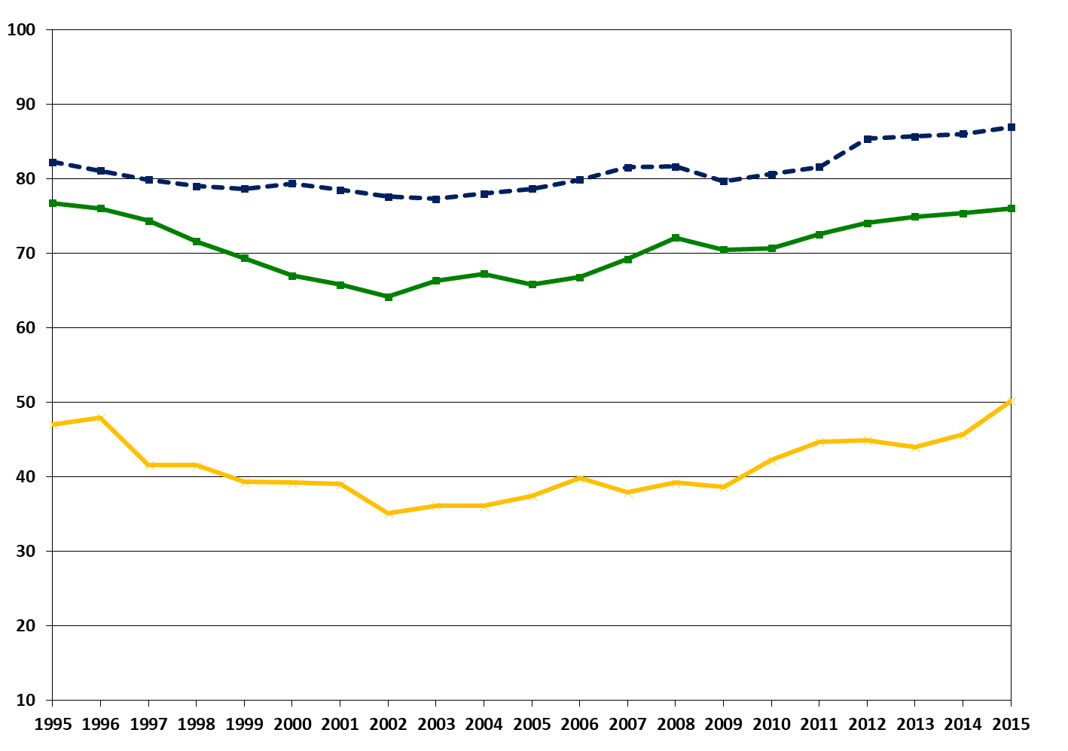
תעסוקה ומגזר
גברים נשים
non-Orthodox Jews
non-Orthodox Jews
Arabs
ultra-Orthodox
ultra-Orthodox
Arabs
עלייה בכל המגזרים, משמעותית יותר לערבים וחרדים
רוב הגידול בתעסוקה (2002-2015) - יהודים לא-חרדים (68% לגברים, 73% לנשים)
גילאי 25-64. עד 2000 ערבים כולל גם לא יהודים אחרים. זיהוי חרדים על פי גישת בית הספר האחרון. מדגם חדש החל מ-2012.
מקור: עיבודי המחברים מתוך סקרי כח אדם.

Slide 8
תעסוקה והשכלה
גברים נשים
MA and up
BA
Post-secondary
Matriculation
Up to secondary
עלייה בכל רמות ההשכלה, משמעותית יותר לבעלי השכלה נמוכה
רוב הגידול 2002-2015 - עד תיכונית עם/בלי בגרות (51% לגברים, 55% לנשים)
גילאי 25-64. עד תיכונית כולל ללא תעודה ותעודה לא ידועה; על-תיכונית כולל השכלה טכנולוגית או מקצועית שאינה אקדמית.
מקור: עיבודי המחברים מתוך סקרי כח אדם.

Slide 9
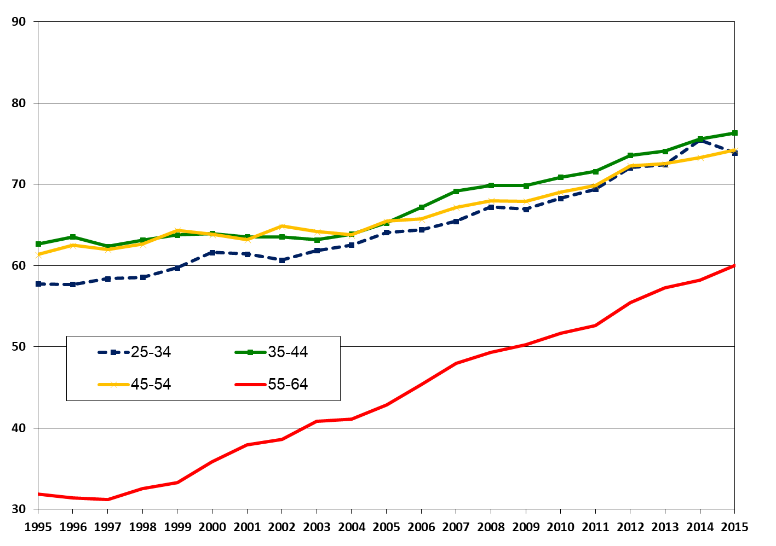
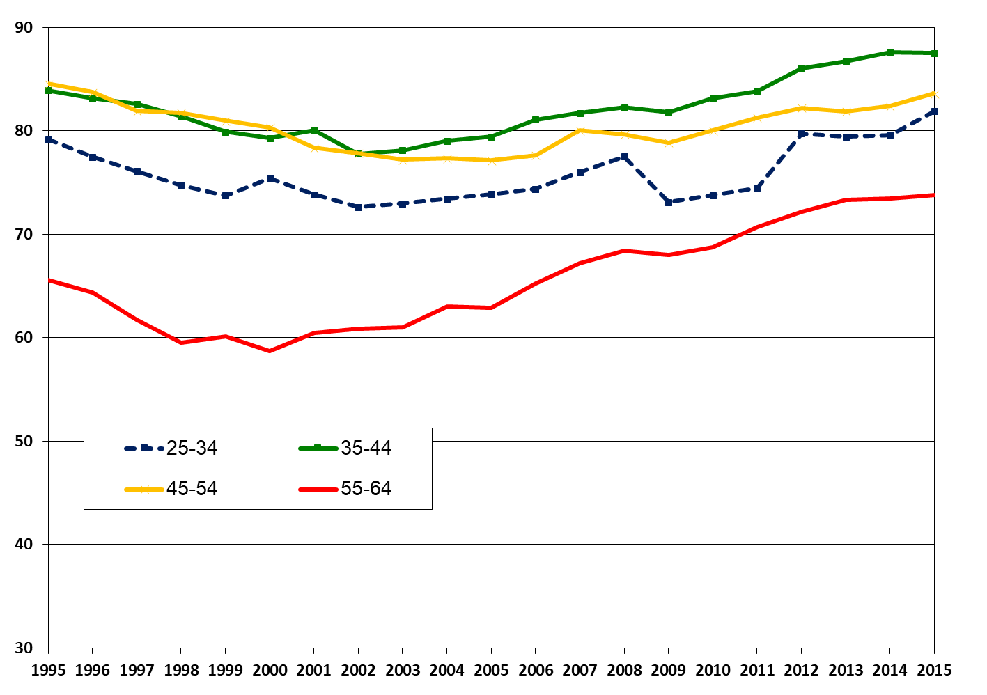
תעסוקה וגיל
גברים נשים
עלייה בכל קבוצות הגיל, משמעותית יותר לבני 55-64
מקור: עיבודי המחברים מתוך סקרי כח אדם.

Slide 10
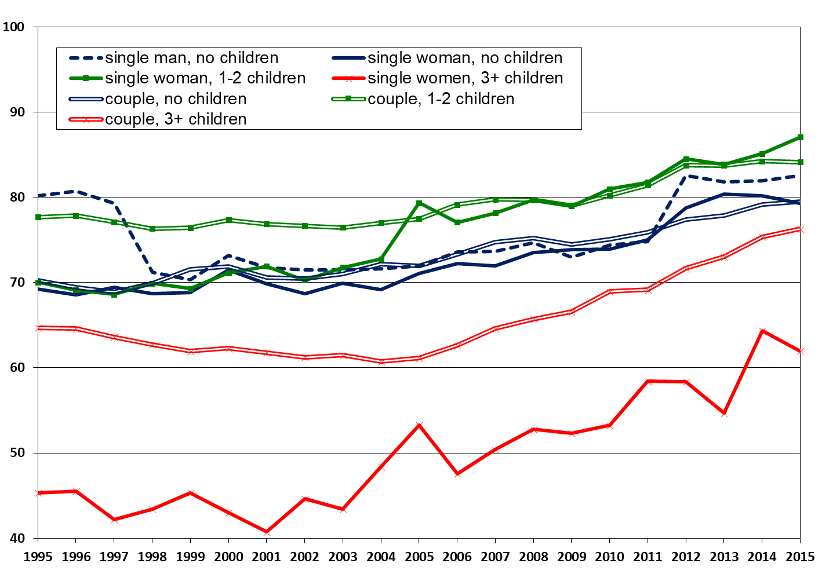
תעסוקה וגודל משק בית
עלייה בכל הקבוצות, משמעותית יותר למשקי בית עם שלושה ילדים ויותר
מעבר ממפרנס יחיד לשני מפרנסים
גילאי 25-64 (ראש משק הבית). זיהוי זוגות על פי קשר כלכלי. מספר הילדים מתחת לגיל 18 במשק הבית. מתייחס רק לתעסוקה של ראש משק הבית ושל בן/בת הזוג. במשק בית של יחיד, 0 אם הוא אינו עובד ו-1 אם הוא עובד; במשק בית של זוג, 0 אם שניהם אינם עובדים, 0.5 אם אחד מהם עובד ו-1 אם שניהם עובדים.
מקור: עיבודי המחברים מתוך סקרי כח אדם.

Slide 11
מהם מקורות הגידול בתעסוקה?
שינויים דמוגרפיים? כן להשכלה, לא לאחרים
תשואה להשכלה? לא
מדיניות? כן

Slide 12
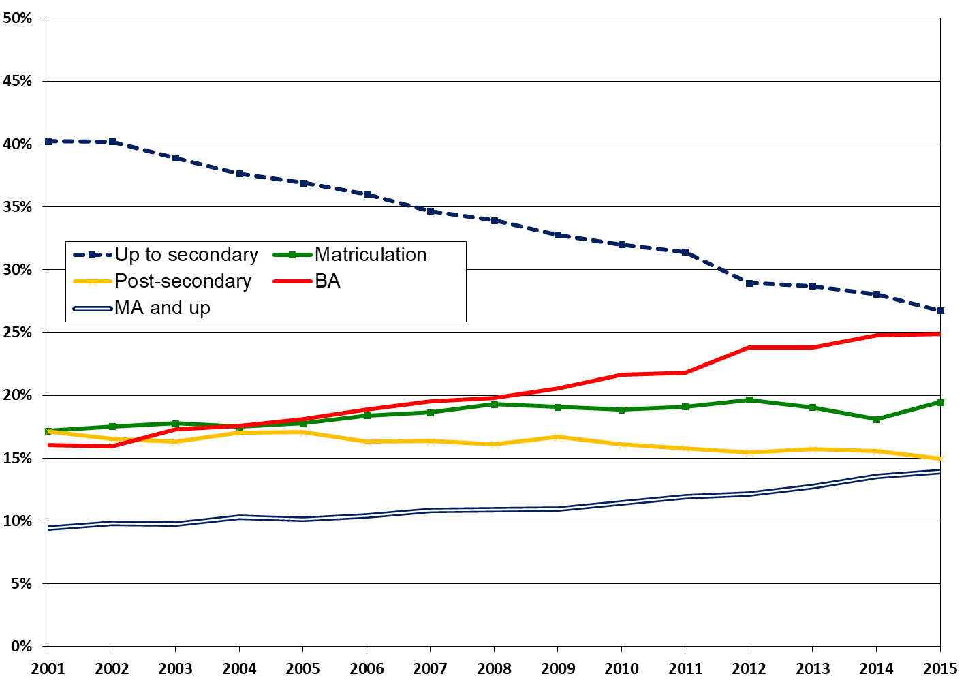
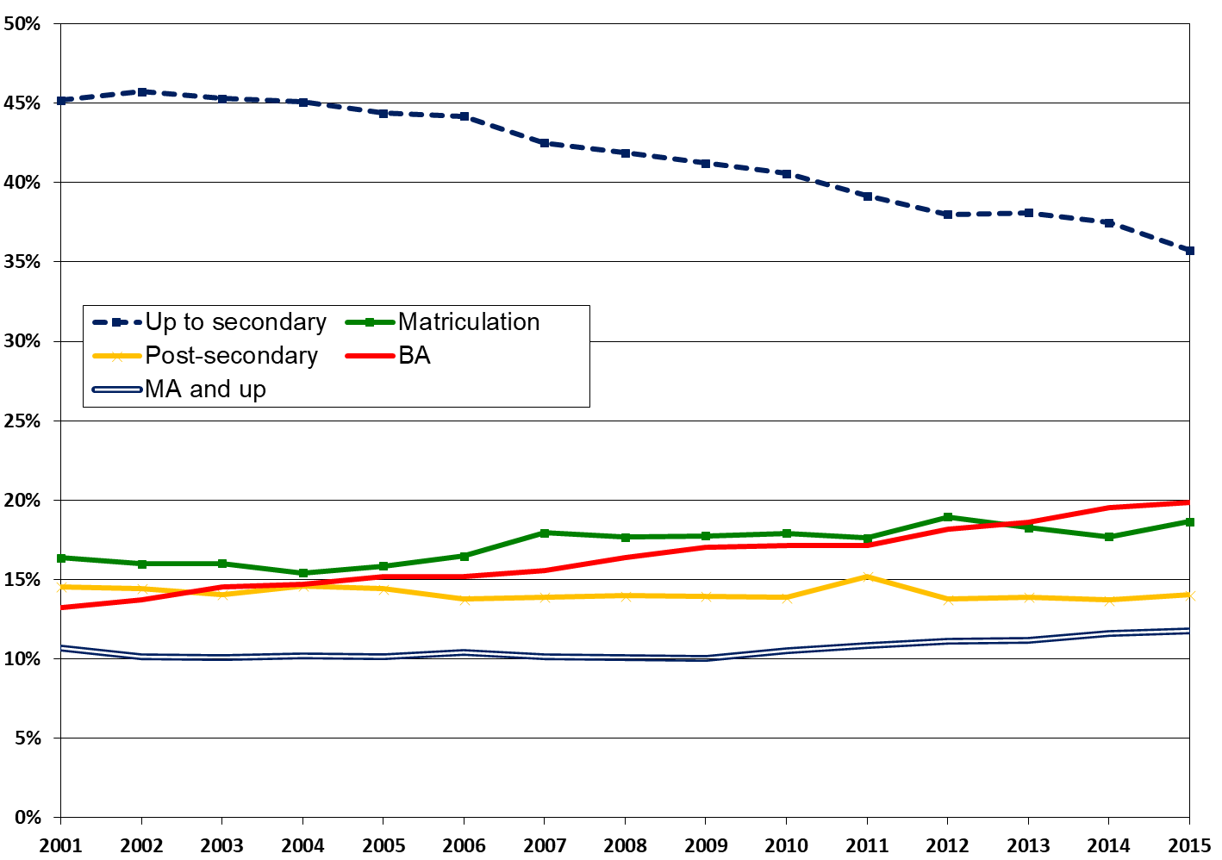
האם התפלגות ההשכלה הביאה לגידול בתעסוקה?
גברים נשים
עלייה בשיעור בעלי השכלה אקדמית 2002-2015 (נשים: מ-26% ל-39%; גברים: מ-24% ל-32%) קשורה ל(כאשר התעסוקה בכל השכלה נשמרת ברמתה מ-2002):
40% מהגידול בתעסוקת נשים
20% מהגידול בתעסוקת גברים
גילאי 25-64. עד תיכונית כולל ללא תעודה ותעודה לא ידועה; על-תיכונית כולל השכלה טכנולוגית או מקצועית שאינה אקדמית.
מקור: עיבודי המחברים מתוך סקרי כח אדם.

Slide 13
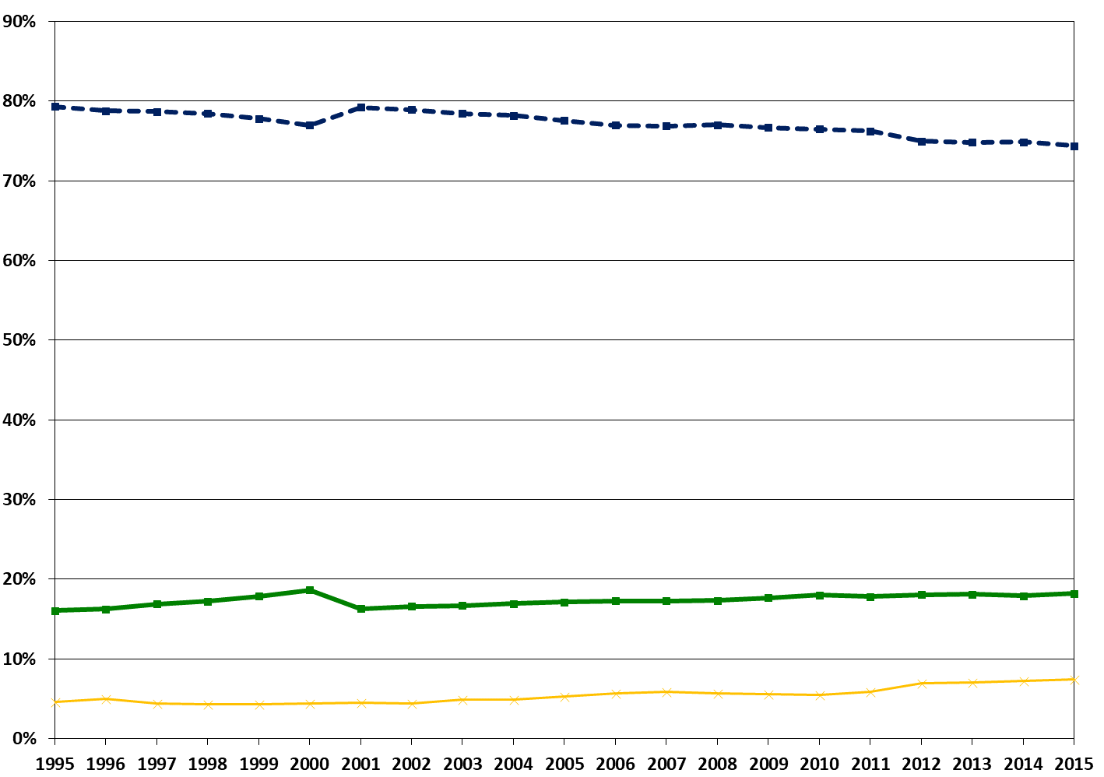
האם התפלגות האוכלוסייה הביאה לגידול בתעסוקה?
non-Orthodox Jews
Arabs
ultra-Orthodox
עלייה בשיעור הערבים (מ-17% ל-18%) והחרדים (מ-4% ל-7%) - מביאה לירידה בתעסוקה
זהו אחד האתגרים המשמעותיים בטווח הארוך
גילאי 25-64. עד 2000 ערבים כולל גם לא יהודים אחרים. זיהוי חרדים על פי גישת בית הספר האחרון.
מקור: עיבודי המחברים מתוך סקרי כח אדם.

Slide 14
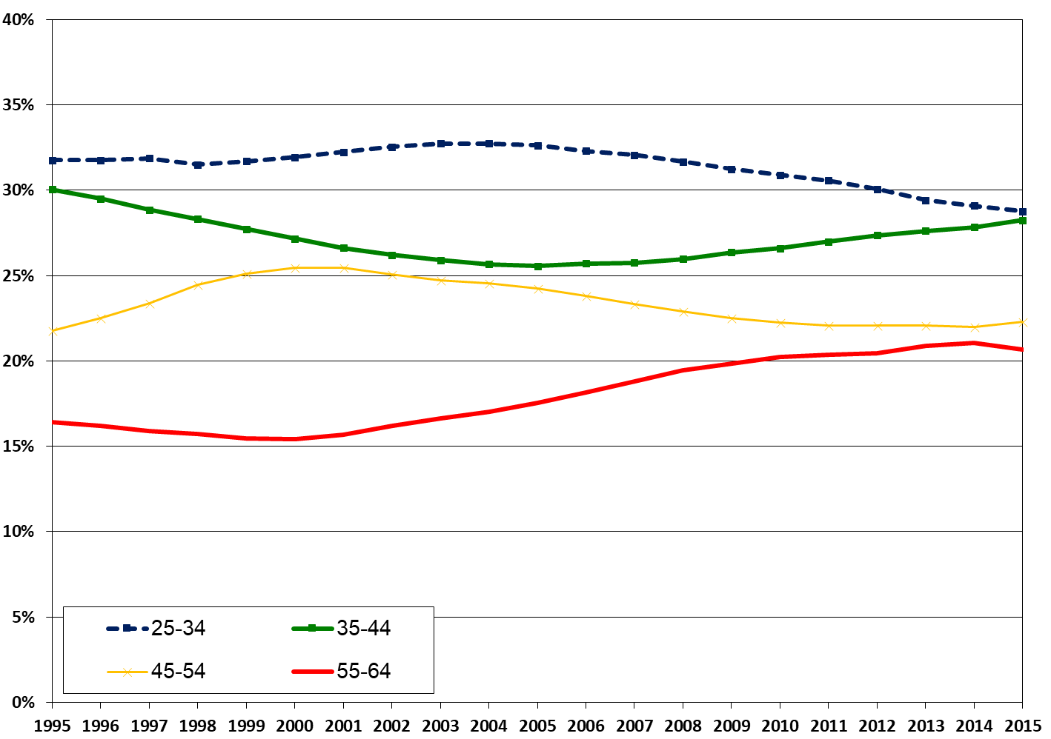
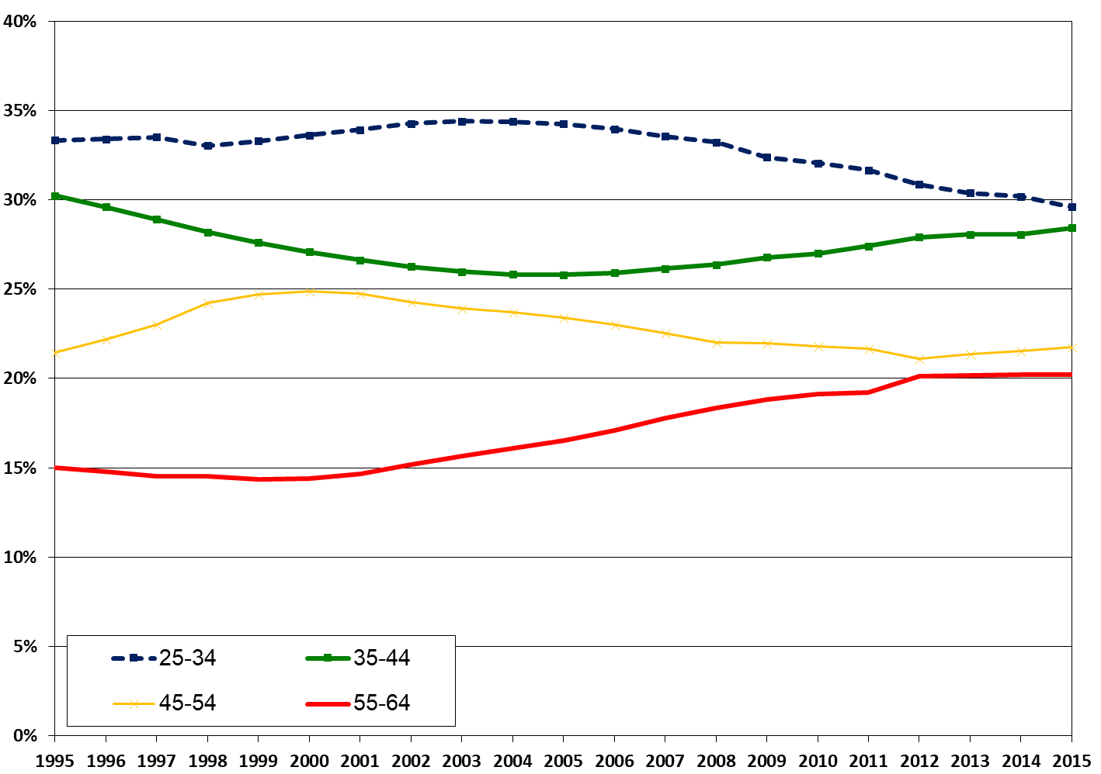
האם התפלגות הגילאים הביאה לגידול בתעסוקה?
גברים נשים
עלייה בשיעור בני 55-64 - מביאה לירידה בתעסוקה
מקור: עיבודי המחברים מתוך סקרי כח אדם.

Slide 15
האם התפלגות הפריון הביאה לגידול בתעסוקה?
עלייה בשיעור זוגות עם שלושה ילדים ויותר - מביאה לירידה בתעסוקה
נשים ערביות - עלייה בתעסוקה וירידה בפריון (שיעור הזוגות עם שלושה ילדים ויותר 45% ב-2002, 37% ב-2015)
נשים חרדיות - עלייה בתעסוקה כמעט ללא שינוי בפריון (שיעור הזוגות עם שלושה ילדים ויותר 57%)
הפריון הוא אנדוגני (לא במאמר זה)
גילאי 25-64 (ראש משק הבית). זיהוי זוגות על פי קשר כלכלי. מספר הילדים מתחת לגיל 18 במשק הבית.
מקור: עיבודי המחברים מתוך סקרי כח אדם.

Slide 16
האם התשואה להשכלה עלתה מ-2006 ל-2015? משוואת שכר (עם תיקון הקמן לסלקציה)
 | Men | Women
 | 2006-2015 | 2006-2015
Matriculation | 0.123 | 0.281
Post-secondary | 0.195 | 0.356
BA | 0.523 | 0.704
MA and up | 0.629 | 0.879
Ages 35-44 | 0.200 | 0.180
Ages 45-54 | 0.257 | 0.207
Ages 55-64 | 0.319 | 0.109
Arabs | -0.225 | -0.391
Ultra-Orthodox | 0.147 | 0.000
Constant | 3.602 | 3.069
המשתנה המוסבר - לוג השכר לשעה של עובדים שכירים, במחירי 2015. הקבוצה המושמטת - השכלה עד תיכונית, גילאי 25-34, יהודים לא-חרדים.
מקור: עיבודי המחברים מתוך סקרי הכנסות והוצאות.

Slide 17
האם התשואה להשכלה עלתה מ-2006 ל-2015?
גברים נשים
MA and up
BA
MA and up
Post-secondary
BA
Post-secondary
Matriculation
Matriculation
התשואה להשכלה כמעט ללא שינוי; עלייה בתשואה לתואר שני ומעלה; עלייה קלה בתשואה לניסיון (גיל) - לא יכולים להסביר את הגידול בתעסוקה המוטה כלפי קבוצות עם פוטנציאל השתכרות נמוך
הקבוע והמקדמים לקבוצות אוכלוסייה ללא שינוי משמעותי לאורך התקופה
מקדמים מרגרסיות שכר עם תיקון הקמן, לכל שנה בנפרד.

Slide 18
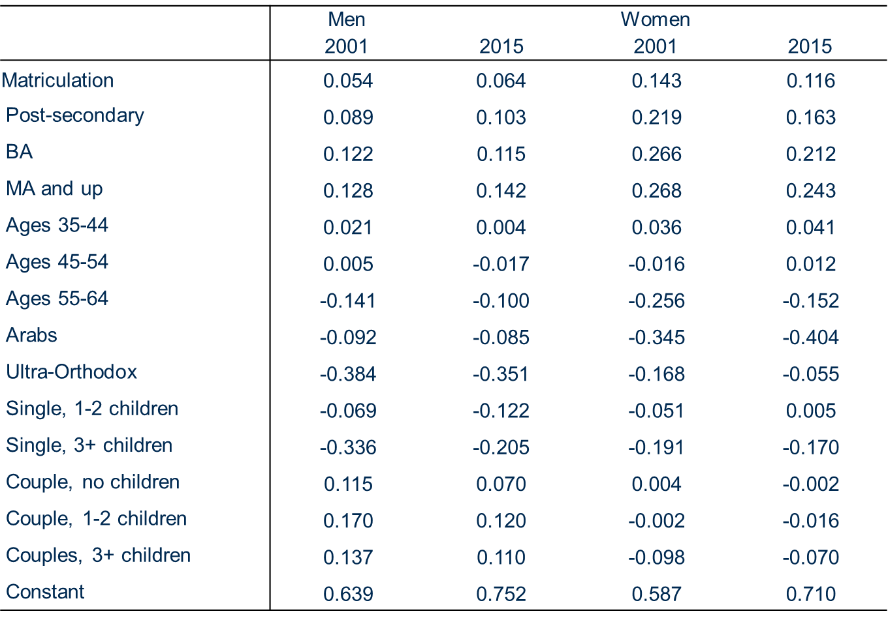
משוואת התעסוקה (LPM), 2001-2015
השינוי בקבוע ב-LPM הוא השינוי בתעסוקה שאינו תלוי במשתנים המסבירים

Slide 19
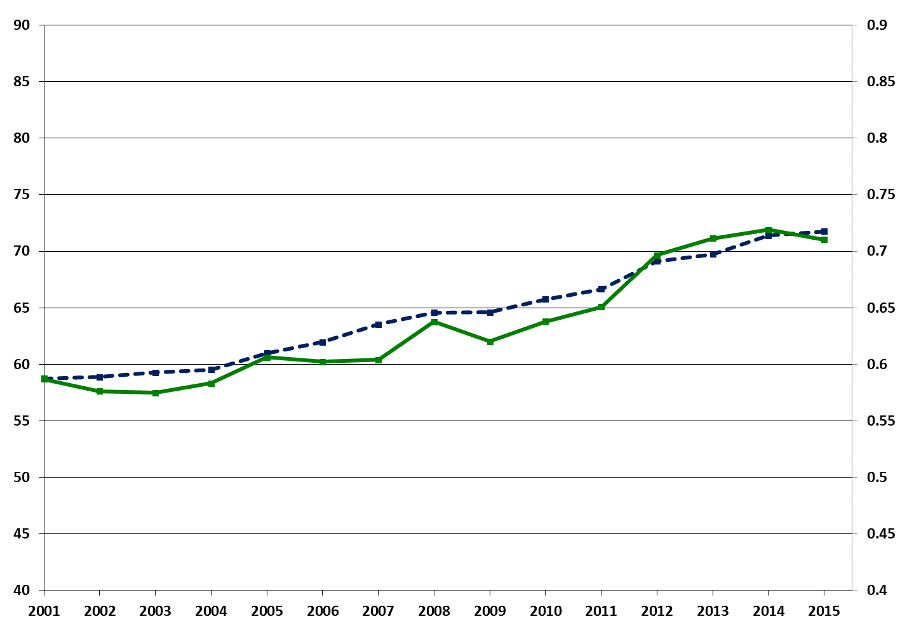
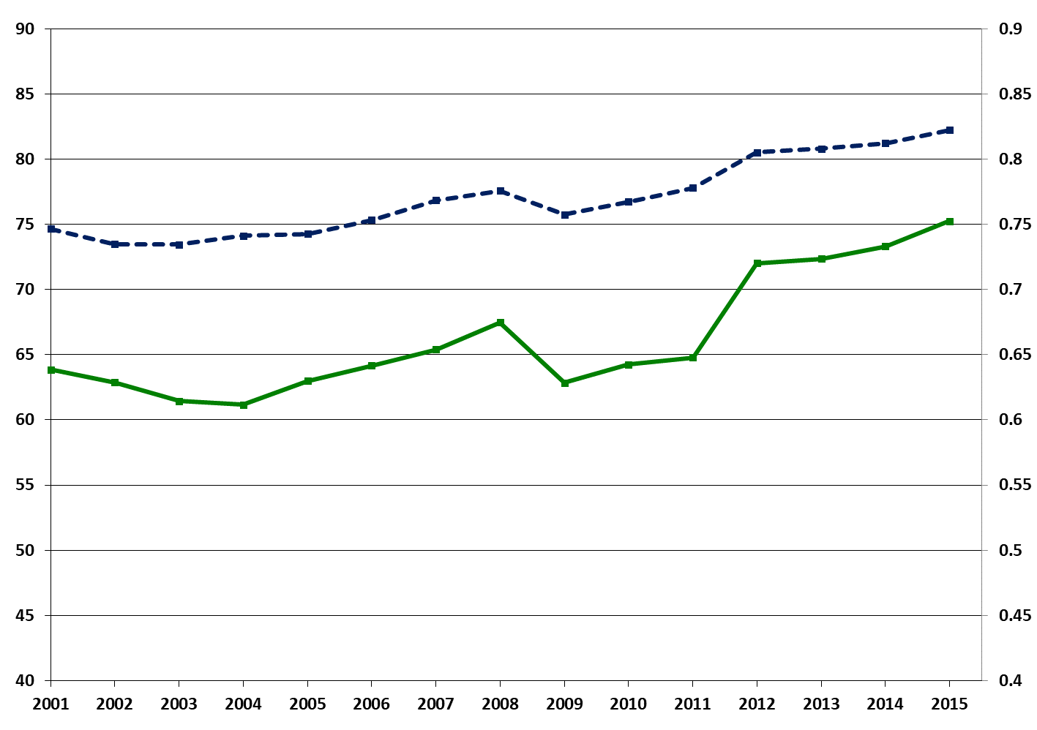
השינוי בקבוע ("מדיניות"), 2001-2015
גברים נשים
Employment rate
Employment rate
Constant (right)
Constant (right)
מגמות מקבילות, שינוי זהה - מרבית הגידול בתעסוקה נובע מגורמים אקסוגניים (שינויי מדיניות)
הקבוע מרגרסיות LPM לתעסוקה, לכל שנה בנפרד.

Slide 20
מדיניות להגדלת התמריצים לעבודה 2003-2015
מדיניות ממוקדת בבעלי הכנסות נמוכות ובמשפחות מרובות ילדים:
קיצוץ קצבאות הבטחת הכנסה והקשחת התנאים (2003)
קיצוץ קצבאות ילדים (מהילד השלישי ואילך) (2003)
קיצוץ דמי אבטלה, הקשחת התנאים וקיצור משך הזכאות (2002-3)
הורדת שיעור מס הכנסה, בעיקר לבעלי הכנסות נמוכות (2002, 2004)
העלאת גיל הפרישה לפנסיה (2004)
תכניות מרווחה לעבודה ומרכזי הכוון (2005, 2007, 2014)
מענק עבודה ("מס הכנסה שלילי") (2008, 2012)

Slide 21
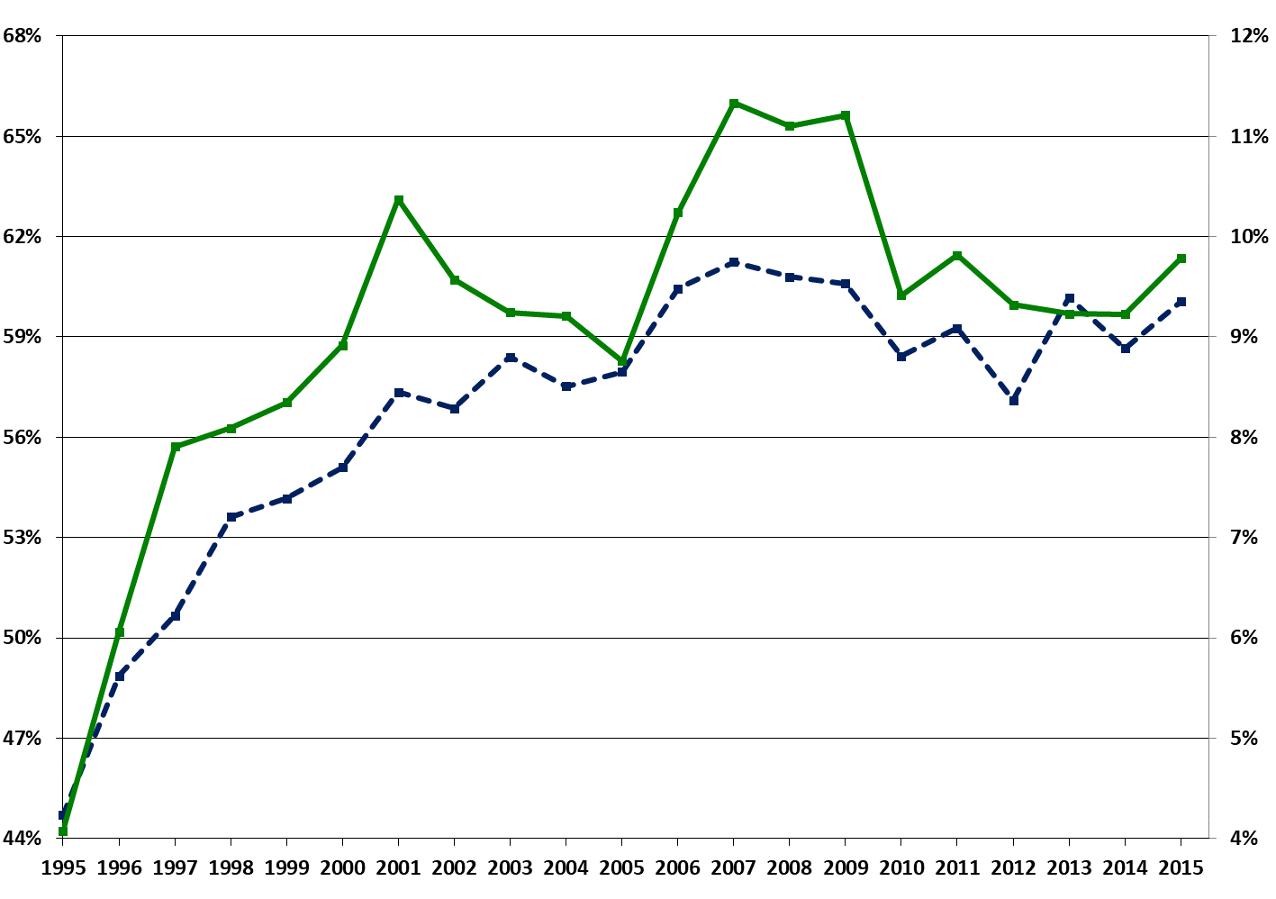
עלייה בשכר המינימום, אבל אין אכיפה מלאה
Share of employees under hourly minimum wage (right)
Minimum/median wage ratio
שכר המינימום לשעה, השכר החציוני לשעה לכלל העובדים השכירים. המשתכרים מתחת לשכר המינימום לעובדים שכירים בגילאי 25-64.
מקור: המוסד לביטוח לאומי עיבודי המחברים מתוך סקרי הכנסות והוצאות.

Slide 22
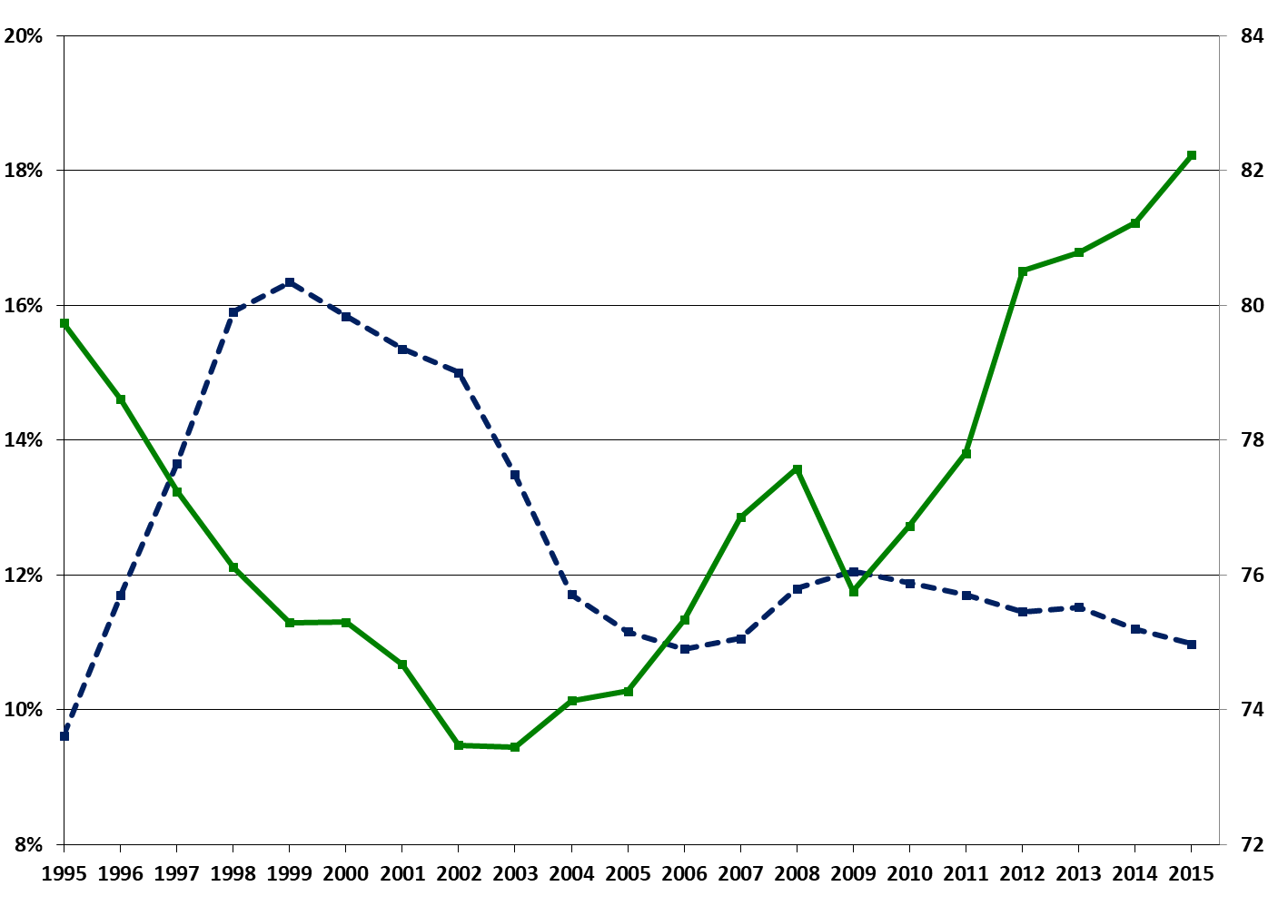
ירידה בשיעור העובדים הזרים (חוקיים ולא חוקיים)
Share of non-Israeli workers in the business sector
Employment rate, men(right)
מקור: בנק ישראל ועיבודי המחברים מתוך סקרי כח אדם.

Slide 23
קצבאות הבטחת הכנסה וילדים - תשלום בפועל
Welfare payment per households (NIS)
% households under welfare support (right)
Child allowance per household (NIS)
ירידה בשיעור משקי הבית המקבלים הבטחת הכנסה ובסכום בפועל - סיבה ותוצאה של העלייה בתעסוקה
מתאם חיובי בין שיעורי הירידה בקצבאות והעלייה בתעסוקה (על פני קבוצות אוכלוסייה ומבני משק בית)
גילאי 25-64 (ראש משק הבית). סכום ממוצע למשק בית רק למשקי בית המקבלים את הקצבה, במחירי 2015.
מקור: עיבודי המחברים מתוך סקרי הכנסות והוצאות.

Slide 24
מה השפעת המדיניות על:
שכר
הכנסות משקי הבית
עוני ואי שוויון

Slide 25
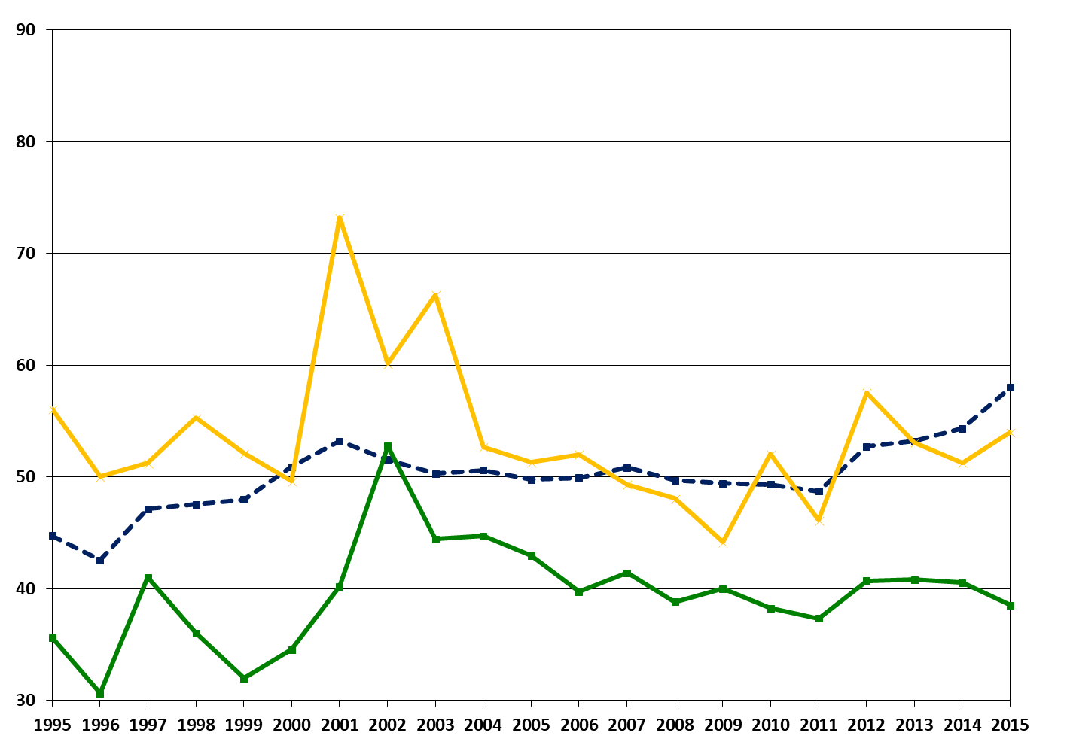
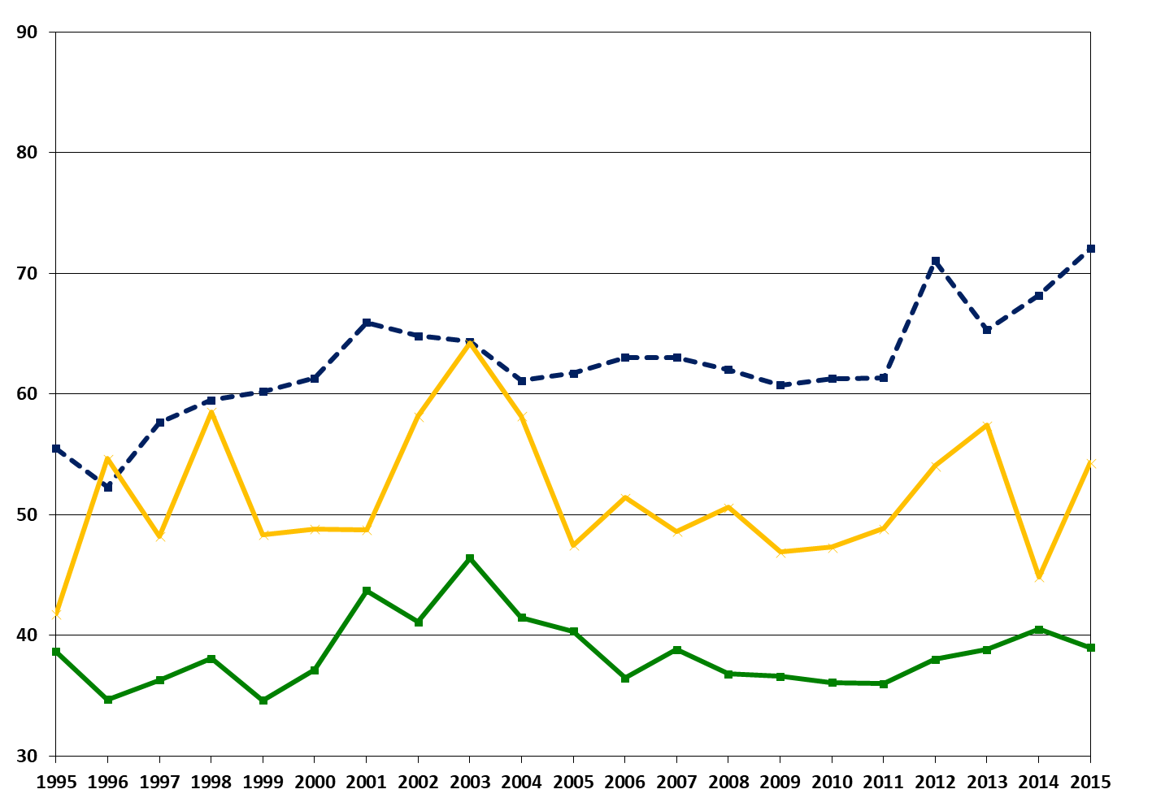
שכר לשעה לפי קבוצת אוכלוסייה
גברים נשים
non-Orthodox Jews
non-Orthodox Jews
ultra-Orthodox
ultra-Orthodox
Arabs
Arabs
השכר לא ירד, למרות כניסתם של בעלי פוטנציאל השתכרות נמוך
עלייה קלה רק ליהודים לא-חרדים, בעיקר בעלי השכלה אקדמית
פערי השכר לשעה כמעט לא השתנו, גם לא לפי עשירונים
גילאי 25-64. שכר לשעה לעובדים שכירים, במחירי 2015.
מקור: עיבודי המחברים מתוך סקרי הכנסות והוצאות.

Slide 26
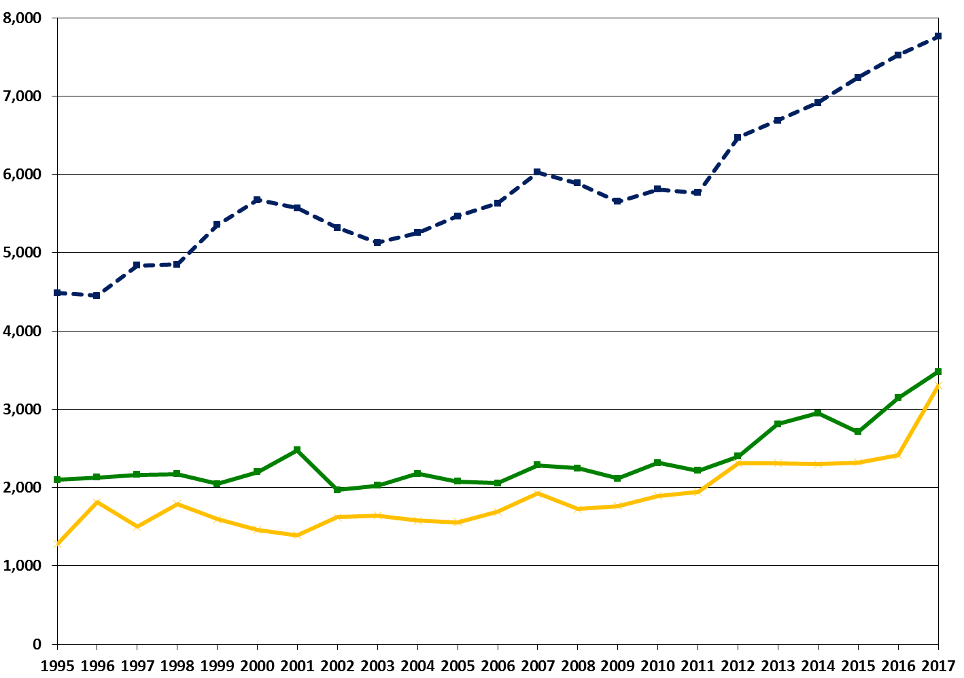
הכנסה מעבודה (ברוטו) של משקי הבית
non-Orthodox Jews
Δ2002-2017: 46%
Arabs
Δ2002-2017: 77%
ultra-Orthodox
Δ2002-2017: 104%
עלייה בכל קבוצות האוכלוסייה, בכל סוגי משקי הבית ובכל העשירונים
עלייה גדולה יותר בהכנסה מעבודה למשקי בית עם עלייה גדולה יותר בתעסוקה
גילאי 25-64 (ראש משק הבית). הכנסה מעבודה לנפש תקנית בכל משקי הבית, במחירי 2017.
מקור: עיבודי המחברים מתוך סקרי הכנסות והוצאות.

Slide 27
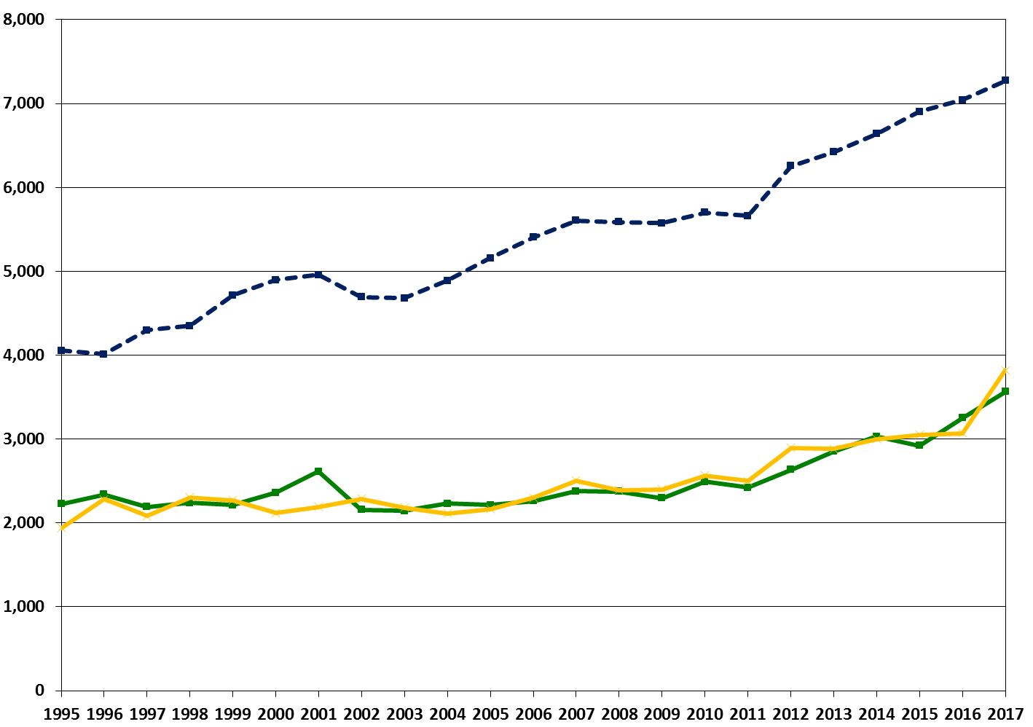
הכנסה פנויה (נטו) של משקי הבית
non-Orthodox Jews
Δ2002-2017: 55%
Arabs
Δ2002-2017: 65%
ultra-Orthodox
Δ2002-2017: 67%
עלייה בכל קבוצות האוכלוסייה ובכל העשירונים - למרות תחלופה בין הכנסה מעבודה ותשלומי רווחה
הפערים מצטמצמים בשנים האחרונות, אך עדיין גדולים
גילאי 25-64 (ראש משק הבית). הכנסה לנפש תקנית, במחירי 2017.
מקור: עיבודי המחברים מתוך סקרי הכנסות והוצאות.

Slide 28
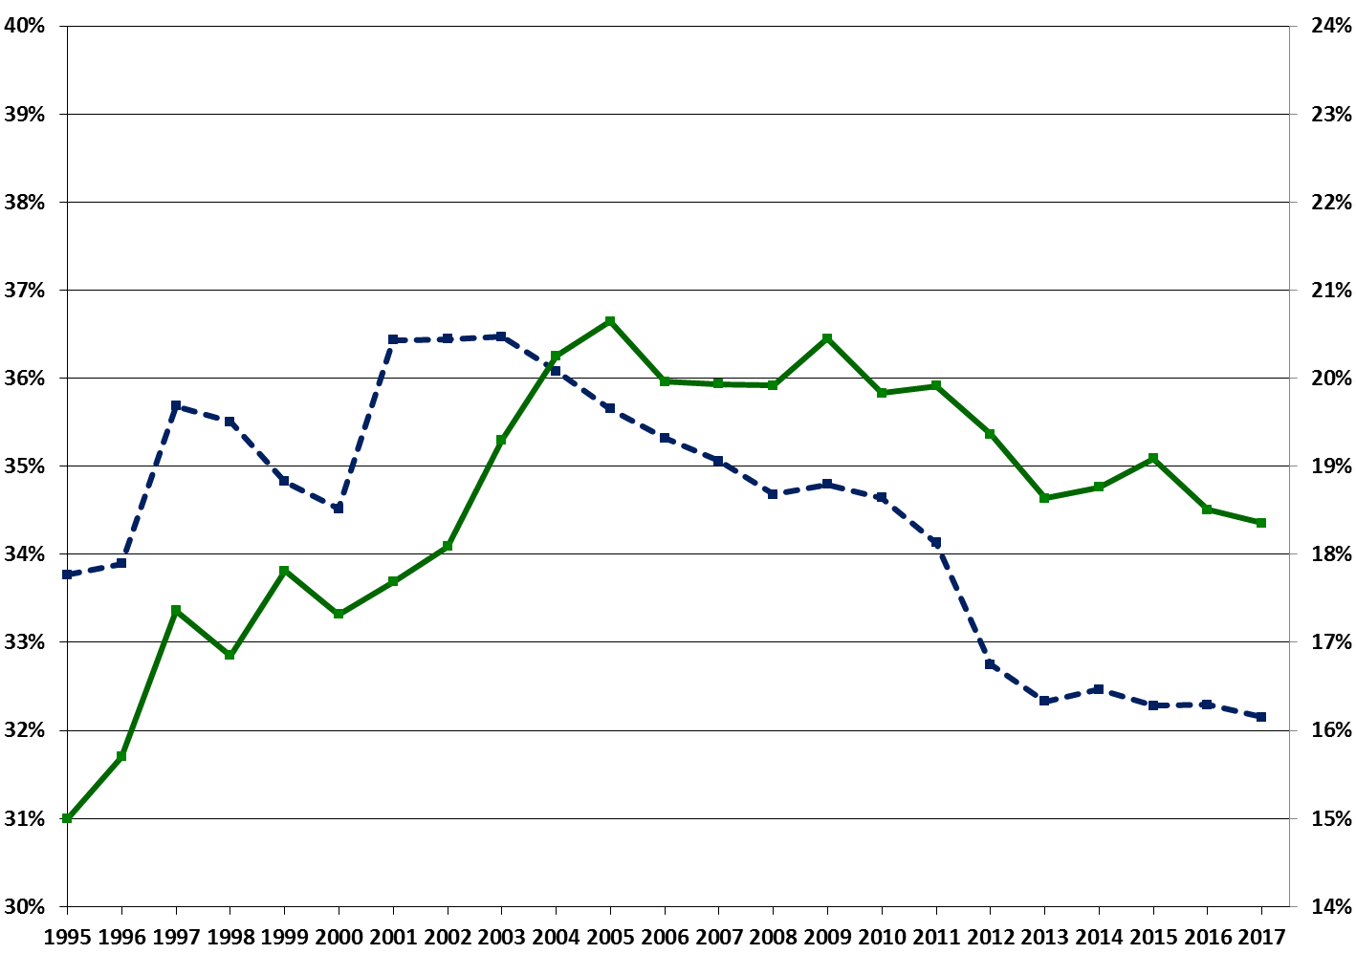
תחולת עוני של משקי בית: הכנסה מעבודה והכנסה פנויה
Share of households under the gross income “poverty line”
Share of households under the disposable (net) income poverty line
ירידה מתמשכת בעוני ובאי השוויון לפי הכנסה מעבודה
בשנים הראשונות עלייה בעוני ובאי השוויון לפי הכנסה פנויה; הירידה מגיעה בעיכוב
כל הגילאים.
מקור: עיבודי המחברים מתוך סקרי הכנסות והוצאות.

Slide 29
סיכום
עלייה בתעסוקה כתוצאה ממדיניות הממוקדת בתמריצים לעבודה
עלייה בהכנסות משקי הבית וירידה בעוני, אך הוא עדיין גבוה
השכר והפריון קבועים, ונמוכים לפרטים ללא השכלה אקדמית
האתגרים העיקריים:
העלאת התעסוקה של נשים ערביות וגברים חרדים
העלאת השכר והפריון של פרטים ללא השכלה אקדמית, ערבים וחרדים

Slide 30
עלייה בשיעור התעסוקה אינה מספיקה
צמיחת התוצר בעשור האחרון - 3.5% לשנה:
תעסוקה (סה"כ שעות עבודה) - עלייה של 2.6% לשנה, 74% מהצמיחה
פריון (תוצר לשעת עבודה) - עלייה של 0.9% לשנה, 26% מהצמיחה
תחזית מכון אהרן:
קצב צמיחת התעסוקה יואט משמעותית ל-1.6% (בהנחות אופטימיות על יעדי תעסוקה 2030)
ללא שיפור מואץ בפריון, צמיחת התוצר תואט ל-2.3% לשנה - צמיחה אפסית בתוצר לנפש
מקורות לשיפור הפריון: הון אנושי, הון פרטי, תשתיות

Slide 31
הוועדה לקידום תחום התעסוקה לקראת שנת 2030
משרד העבודה, הרווחה והשירותים החברתיים
החזון: עידוד צמיחה תוך צמצום העוני באמצעות הגברת התעסוקה, מיצוי ושדרוג ההון האנושי של העובדים
המלצות על יעדים לשיעור ואיכות התעסוקה, ועל אמצעים ותכניות מעשיות להשגת היעדים
אימוץ יעדים כמותיים על ידי הממשלה הוכח ככלי עבודה יעיל
קריטריונים לקביעת היעדים החדשים: השפעה מאקרו כלכלית, פשטות וזמינות הנתונים, אופרטיביות בליבת העשייה של זרוע העבודה, הסכמה רחבה

Slide 32
ועדת תעסוקה 2030: יעדי שיעור תעסוקה
 | 2018 | היעד ל-2020 | היעד ל-2030, גילאי 25-66
גברים חרדים* | 50.2 | 63.0 | 65/70
נשים ערביות | 38.2 | 41.0 | 53
אנשים עם מוגבלות (מעל 20%) | 41.9 | - | 51
נשים חרדיות* | 76.1 | 63.0 | 81
גברים ערבים | 76.3 | 78.0 | 83
יהודים לא-חרדים (גברים ונשים) | 85.0 | 83.0 | 86
התמקדות בקבוצות בעלות שיעור תעסוקה נמוך
סה"כ התעסוקה ב-2030 בגילאי 25-66 - 80.4%, מקום 5 ב-OECD כיום
* רבים מהחרדים והחרדיות מועסקים בהיקפים נמוכים ובמשרות חלקיות.
הנתון ל-2018 והיעד ל-2020 לגילאי 25-64, היעד ל-2030 לגילאי 25-66. לאנשים עם מוגבלות הנתון האחרון ל-2016.
חרדים על פי הגדרת המועצה הלאומית לכלכלה. אנשים עם מוגבלות על פי הגדרת המוסד לביטוח לאומי.

Slide 33
ועדת תעסוקה 2030: יעדי איכות תעסוקה
 | היעד ל-2030, גילאי 25-39
נשים חרדיות | עלייה של 3.3% לשנה בשכר החודשי הנומינלי שיעור גבוה מהצפוי לנשים יהודיות לא-חרדיות
גברים ערבים | עלייה של 3% לשנה בשכר החודשי הנומינלי שיעור גבוה מהצפוי לגברים יהודים לא-חרדים
נשים | עלייה של 2.6% לשנה בשכר החודשי הנומינלי
גברים חרדים | עלייה בשיעור זהה לגברים יהודים לא-חרדים
נשים ערביות | עלייה בשיעור זהה לנשים יהודיות לא-חרדיות
העלאת הפריון וההכנסות מעבודה של משקי הבית
התמקדות בקבוצות בעלות שיעור תעסוקה גבוה אך שכר ומיומנויות נמוכים
הקטנת שיעור העובדים מתחת לשכר מינימום לשעה מ-10% ל-5%
מכלול היעדים יביא לירידה בעוני
חרדים על פי הגדרת המוסד לביטוח לאומי.
קצב גידול שנתי ממוצע בשכר החודשי הנומינלי (במחירים שוטפים).

Slide 34
ועדת תעסוקה 2030: רפורמה בהכשרה המקצועית והטכנולוגית
חזון: שיפור המערכת כך שהיא תספק הכשרות מקצועיות וטכנולוגיות על תיכוניות איכותיות, כמנגנון מרכזי לשיפור הפריון והשכר של המועסקים ובמיוחד אלו בחציון התחתון
התשואה בשכר לשנת הכשרה מקצועית איכותית אינה נמוכה מהתשואה לשנת השכלה אקדמית
קהלי היעד של הרפורמה:
צעירים הנכנסים לשוק העבודה ואינם פונים להשכלה אקדמית
מובטלים או דורשי עבודה אשר טרם נכנסו לשוק העבודה
עובדים שיש חשש לכך שמקצועם נעלם והם על סף פיטורים

Slide 35
ועדת תעסוקה 2030: רפורמה בהכשרה המקצועית והטכנולוגית
ראייה הוליסטית של ההכשרות המקצועיות
כל הכשרה תעמוד בקריטריון איכות - תשואה של 6% לפחות, במונחי שכר (מול השכר הצפוי לבוגרים במידה ולא היו עוברים את ההכשרה)
חיזוק והרחבת הלימודים בתחומים בהם יש ביקוש גבוה ושכר עולה
עדכון תכניות הלימוד על פי ביקושי השוק ובשיתוף מעסיקים
שילוב עבודה בפועל אצל מעסיקים (התמחויות) כחלק מתכניות הלימוד
שילוב של לימודי הון אנושי כללי וכישורים רכים לעבודה - עברית, אנגלית, מתמטיקה ואוריינות דיגיטלית
רצף אקרדיטציה ובניית שרשראות קורסים

Slide 36
ועדת תעסוקה 2030: רפורמה בהכשרה המקצועית והטכנולוגית
מערכת מפקחת על בסיס קריטריונים איכותיים, עם גמישות למוסדות המכשירים
יתרונות לגודל - רצף לימודי ותמרוץ שילוב עם המכללות הטכנולוגיות והאקדמיות
שיפור תדמית המערכת
תחרות בין הגופים המכשירים
הכוונה ללומדים על פי כישוריהם ודרישות השוק
תקצוב מבוסס עלויות ומותנה בתשואה, בהסמכה ובשילוב בתעסוקה

Slide 37
ועדת תעסוקה 2030: התאמות לשוק העבודה המשתנה
קיימת אי וודאות לגבי קצב והיקף השינויים
הקמת פלטפורמה להנגשת מידע, הכוון ואבחון שתעמוד לרשות מועסקים, מעסיקים וגופי הכשרה, כולל מידע על מגמות בביקוש ובהיצע על פי מקצועות
התאמת כישורי העובדים לכישורים הנדרשים בשוק העבודה, בדגש לכישורים רכים (לא-קוגניטיביים) ומיומנויות בסיס
בחינת מערך חוקי העבודה והגמשתו, באופן שיאפשר הסדרי תעסוקה מגוונים וניידות בין מעסיקים
בחינה יישומית של תכניות הסבה, הכשרה ושדרוג עבור עובדים המועסקים במקצועות שיש עדויות על דעיכתם ועל כן הם נמצאים על סף אבטלה, או במקרים שבהם ההכשרה לא מיושמת עקב כשל שוק

Slide 38
ועדת תעסוקה 2030: תכניות תעסוקה לאוכלוסיות יעד
הגברת האפקטיביות של מרכזי ההכוון לאוכלוסייה הערבית, התמקדות בלימודי עברית עבור נשים ערביות
שיפור ההון האנושי של אוכלוסייה החרדית, התמקדות באנגלית ואוריינות דיגיטלית, הרחבת היקפי המשרה לנשים חרדיות
התאמת תכניות לאנשים עם מוגבלות, כולל תמיכה במעסיקים והכשרות מותאמות

Slide 39
תודה

